Slide 1
KOMMUNIKASJON
Samling 3
Stabsutvikling

Slide 2
Kommunikasjon
«communicare»
gjøre felles / skape felles virkelighet
KOMMUNIKASJON NOE ANNET ENN INFORMASJON

Slide 3
TANKER
TANKER
Det er ikke alltid like lett å oppfatte budskapet vi sender hverandre. I de fleste samtaler er det slik:
FØLELSER
FØLELSER
HOLDNINGER
ØNSKER
DU
Ord
JEG
ØNSKER
HOLDNINGER
Det du mener å si.
Det du virkelig sier.
Det den andre hører at du sier.
Det den andre tror at du mener å si.
Det den andre sier.
Det du tror at den andre mener å si.
TEMPRAMENT
MENINGER
MENINGER
TEMPRAMENT

Slide 4
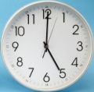
Kommunikasjonsregler
Prøv:
Unngå:
u
u
Å snakke i JEG-FORM
Jeg mener
Jeg tror
Jeg føler
Å snakke i generelle vendinger
Man mener jo…
En tror
Vi føler
Folk gjør
v
v
Å snakke til den enkelte saken angår
«Da du gjorde… »
Å snakke generelt til gruppen i 3. person om den det angår
« Da han gjorde… »
Kommunikasjon
Sesjon - 5
4
4

Slide 5
Kroppsspråk
Hva preger kropps-
språket hos dere ?
Hvordan bruker dere
«kroppen» når dere snakker sammen ?
Hvordan «tolker» dere kroppsspråket hos hverandre ?
Stabsutvikling
Nidaros
5

Slide 6
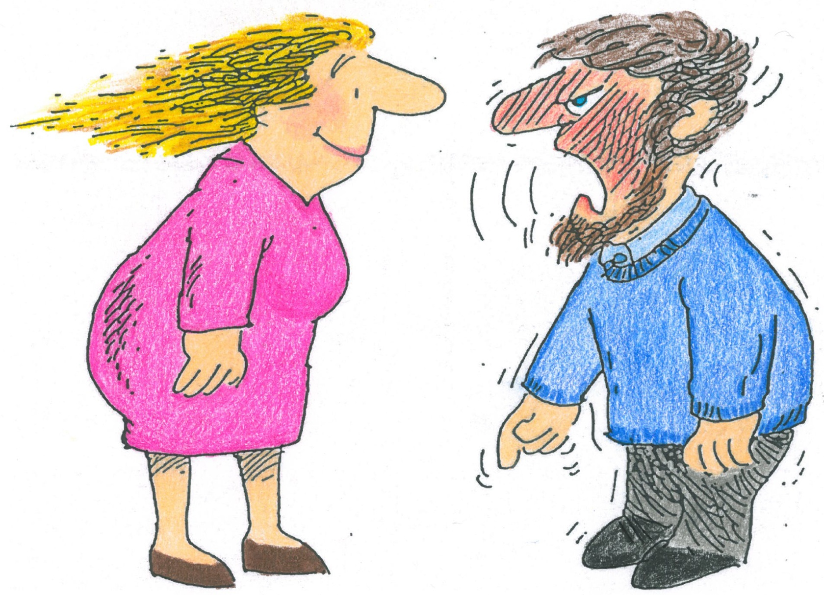
Aktiv lytting – hva er det
og lytter vi aktivt til hverandre?
Stabsutvikling
Nidaros

Slide 7
Kvalitet på kommunikasjon
Kvaliteten på kommunikasjonen mellom mennesker påvirker i stor grad kvaliteten på arbeidsmåten og kvaliteten på de arbeidsresultater menneskene skaper sammen.
Stabsutvikling
Nidaros
7

Slide 8
Kommunikasjonsutfordringer :
Fokuserer vi på problemsnakk eller løsningssnakk?
Det vi tror, påvirker hva vi leter etter og snakker om.
Språk skaper virkelighet.
Stabsutvikling
Nidaros
8

